Slide 1
Reading List
By 103598003 謝宗廷
103598031 歐陽騰

Slide 2
Topic Description
去書店或是逛書展總會看到許多有興趣的書
但回到家很容易就忘記想看的書有哪幾本
有沒有什麼好方法能夠幫助我管理有興趣的書單呢？

Slide 3
System Requirement
可以藉由掃描bar code新增書籍到書單
可以查看書籍的基本資訊
可以管理書單

Slide 4
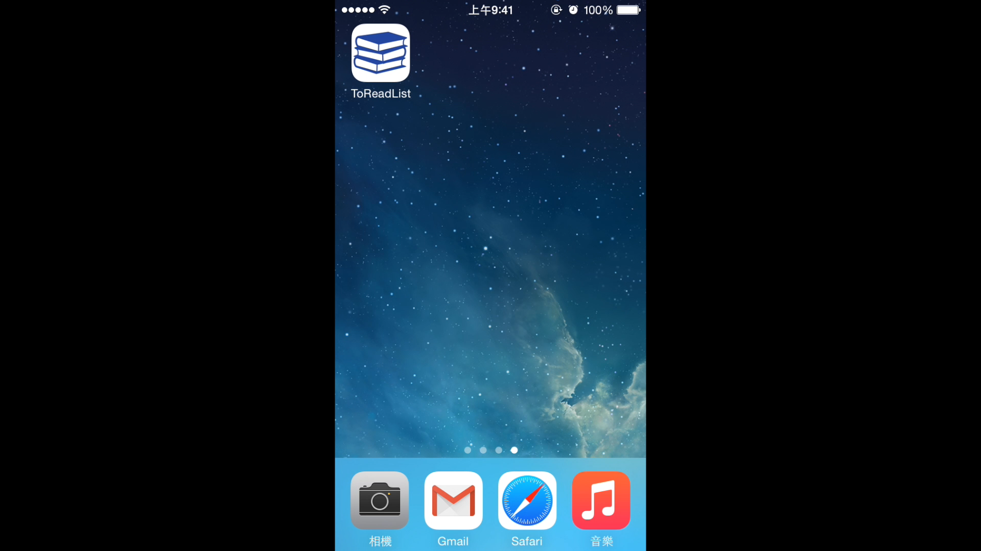
Demo

Slide 5
Used iOS feature (not covered in lecture)
Tab Bar Controller
MTBarcodeScanner
MRProgress
UITableViewRowAction
UIScrollView
UISegmentedControl

Slide 6
Used iOS feature (Covered in lecture)
Navigation Controller
UITableView
Custom UITableViewCell
Custom Camera
MagicalRecord
Monogenerator
AFNetworking

